Slide 1
BLOQUE 4 – tratamiento de datos
BASES DE DATOS, 1º DAM
Dr. Jorge Juan munoz morera

Slide 2


Insert into
La sentencia INSERT INTO se utiliza para añadir nuevos registros en una tabla. Existen dos formas de utilizar esta sentencia.
En la primera forma se especifican los nombres de columnas y los valores a insertar. Esta forma se utiliza cuando hay columnas para las que no queremos insertar valores. El número de valores debe coincidir con el de columnas, y sus tipos también.
En la segunda forma no se especifican los nombres de las columnas. En este caso, el número de valores debe coincidir con el número de columnas que tenga la tabla, y se asignarán los valores por orden.

Slide 3
Insert into - Ejemplos

Slide 4
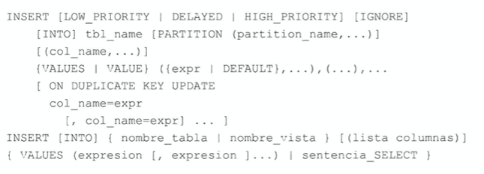
Insert formato 1

Slide 5
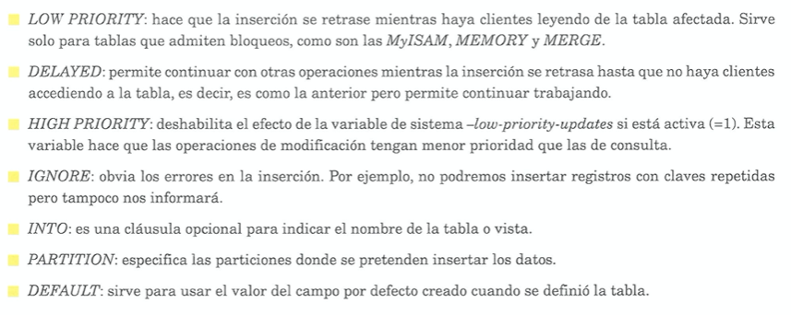
Insert formato 1

Slide 6
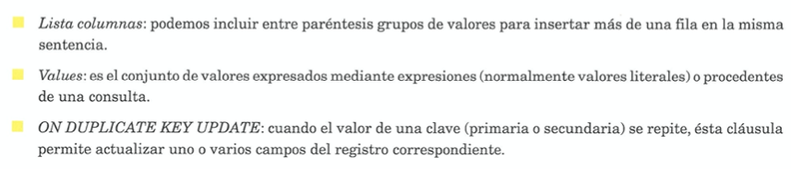
Insert formato 1

Slide 7
Insert formato 1
Ejemplo:
¿Qué es lo que hace el 0?

Slide 8
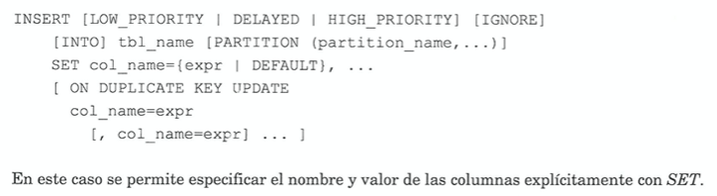
Insert formato 2
Ejemplo:

Slide 9
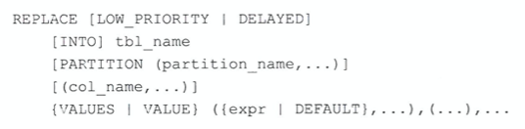
Replace formato 1
Ejemplo:

Slide 10
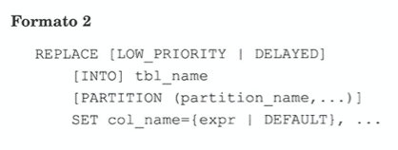
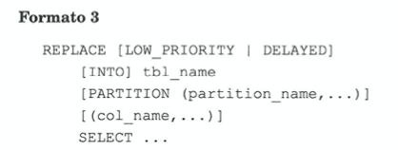
Replace formato 2 Y 3

Slide 11

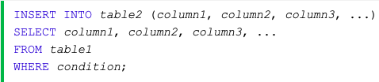
Insert into SELECT
La sentencia INSERT INTO SELECT se utiliza para copiar datos de una tabla e insertarlos en otra. Es necesario que los tipos de datos de una y otra tabla coincidan. Los registros que ya existan en la tabla destino no se ven alterados.
Si queremos copiar todas las columnas de una tabla a otra:
Si queremos copiar solo algunas de las columnas de una tabla en otra:

Slide 12
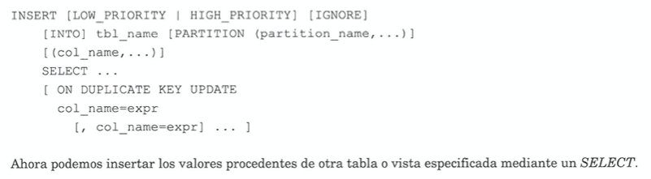
Insert formato 3
Ejemplo:

Slide 13


Insert into select - Ejemplos

Slide 14
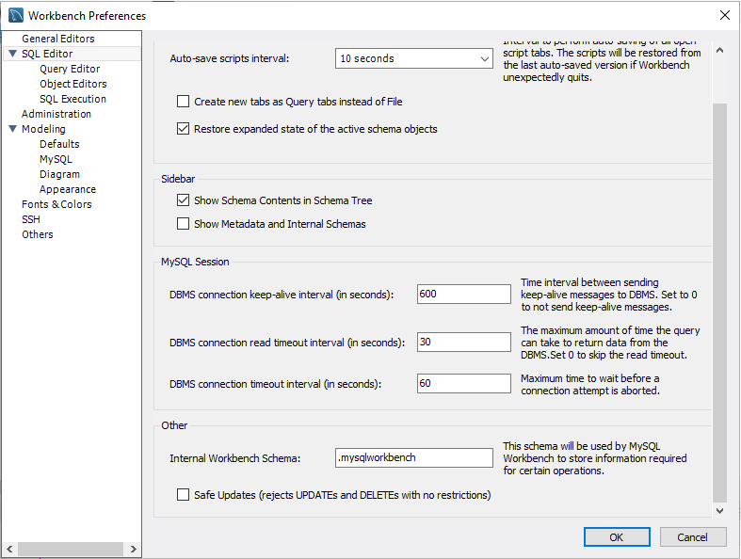
delete

Slide 15
DELETE
La sentencia DELETE se utiliza para eliminar registros de una tabla. La forma general de esta sentencia es:
Hay que tener cuidado con esta sentencia, puesto que si omitimos el WHERE, borraremos todos los registros
de la tabla, pero la tabla, su estructura y sus atributos se mantendrán:

Slide 16
delete - Ejemplos
¡NO EJECUTAR ESTE!

Slide 17

update
La sentencia UPDATE se utiliza para modificar registros existentes en la base de datos.
Hay que tener cuidado con esta sentencia, puesto que si omitimos el WHERE, se actualizarán todos los registros de la tabla.

Slide 18



update - Ejemplos

Slide 19
CREATE DATABASE/TABLE, ALTER TABLE
CREATE DATABASE:
https://www.mysqltutorial.org/mysql-create-database/
CREATE TABLE:
https://www.mysqltutorial.org/mysql-create-table/
FOREIGN KEY:
https://www.mysqltutorial.org/mysql-foreign-key/
ALTER TABLE:
https://www.mysqltutorial.org/mysql-alter-table.aspx
AUTO_INCREMENT:
https://www.w3schools.com/sql/sql_autoincrement.asp

